Slide 1
Doping
Dr. Burcu Ertaş Dölek

Slide 2
DOPİNG
Olimpiyatların ruhuna en çok zarar veren etkenlerin başında son yıllarda kullanımı gittikçe artan doping etkisi olan ilaç kullanımı gelmektedir. Özellikle 2004 Atina Olimpiyatları'nda başta halter gibi güce dayalı sporlar olmak üzere pek çok doping vakası ile karşılaşıldı ve alınmış pek çok madalya iade edildi.
Aslında ilk olimpiyatlarda doping etkili ilaç kullanımı yasak değildi. Hatta 1904 Yaz Olimpiyatları'nda maratonu kazanan Thomas Hickss'e yarış içinde dahi antrenörü tarafından güçlendirici ilaçlar verildi.

Slide 3
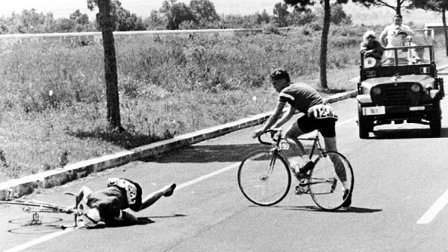
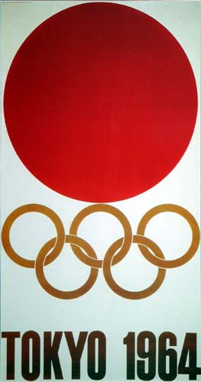
Ancak zaman içinde bunun spor ruhuna aykırı olması ve ileri safhalarda sağlık problemleri yaratması sebebiyle yasaklanması söz konusu oldu. İlk olarak 1956 Melbourn'da konu gündeme geldi.
Olimpiyat tarihinin dopinglerle ilgili en dramatik olayı ise 1960 Yaz Olimpiyatların'da gerçekleşti. Danimarkalı bisikletçi Knut Enemark Jensen yarış sırasında bisiklettten düşerek öldü. Daha sonra ölümünün kullandığı dopingli ilaçlardan kaynaklandığı ortaya çıktı. Bu olay üzerine 1963 yılında Avrupa Komisyonu'nda doping konusu ele alındı ve ilk kontroller yetersiz de olsa, 1964 Tokyo Olimpiyatları'nda yapılmaya başladı.

Slide 4
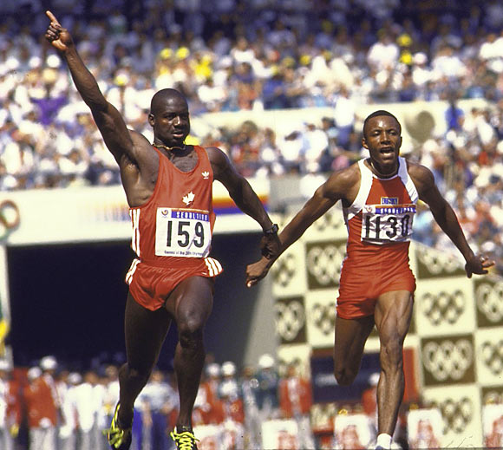
Ancak pek çok spor federasyonun koyduğu dopingli sporcuya men cazasını uygulama kararını IOC ilk olarak 1967'de verdi. Ve Olimpiyatlar tarihinde ilk doping testi pozitif çıkan sporcu 1968 yılında İsveçli atlet Hans-Gunnar Liljenwall oldu. Sporcu kazandığı bronz madalyayı alkol kullanımı nedeniyle kaybetmiş oldu.
Olimpiyatların en bilinen doping olayı ise 100 metre yarışında Seul Olimpiyatları'nda ortaya çıktı. Kanadalı sprinter Ben Johnson yarışı rekor kırarak kazanmış ve bu oyunların belki de en önemli madalyalarından birini kazanmıştı. Ancak doping testleri sonucu pozitif çıkınca madalyayı iade etmek zorunda kaldı ve 2 yıl men cezası aldı.

Slide 5
Son yıllarda oldukça artan dopingli ilaç kullanımı ile Uluslarası Anti Doping Kurumu (WADA) kuruldu ve denetimler oldukça sıklaştırıldı. Ben Johnson olayında olduğu gibi madalyanın verilip sonra alınması ve doping kullanmayan sporcuların hakkı olan dereceyi o sahada alamaması oldukça tartışıldı. Bu yüzden artık sporcular oyunlara katılmadan önce, hatta kendi ülkelerindeki baskınlar ile, testler yaparak dopingi önlemeye ve ilaç kullanan sporcuların oyunlara katılması engellenmeye çalışılıyor.

